Slide 1

3.3. Compostos de carbono
M29

Slide 2
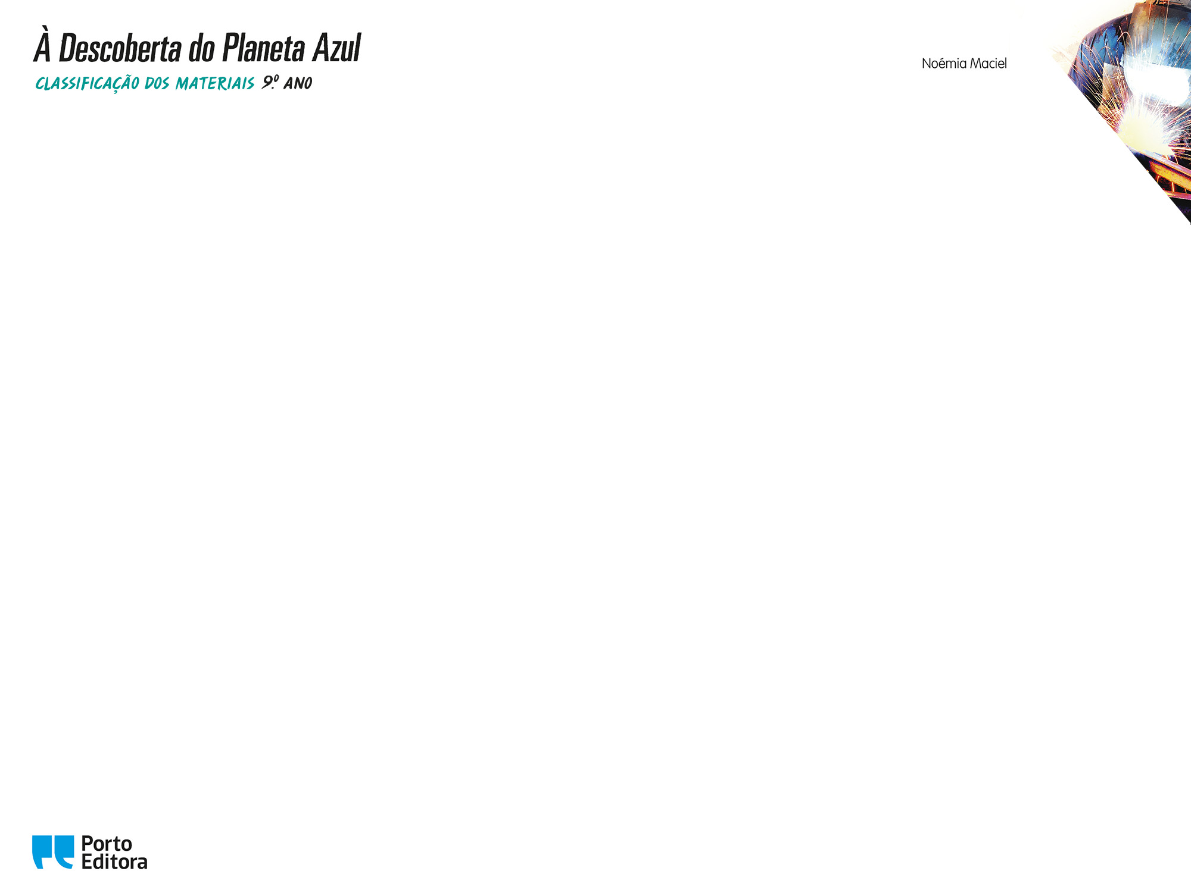
Compostos de carbono
O carbono é um elemento químico que entra na composição de todos os seres vivos.
Embora não seja o elemento mais abundante na Natureza, o carbono entra na constituição de mais de 90% das substâncias conhecidas; há cerca de 10 milhões de compostos de carbono.
A existência de um número tão elevado de compostos de carbono tem a ver com o facto de os átomos deste elemento partilharem quatro
pares de eletrões com outros átomos, estando todos estes pares de eletrões envolvidos nas ligações simples, duplas e/ou triplas que estes átomos estabelecem.
M29

Slide 3
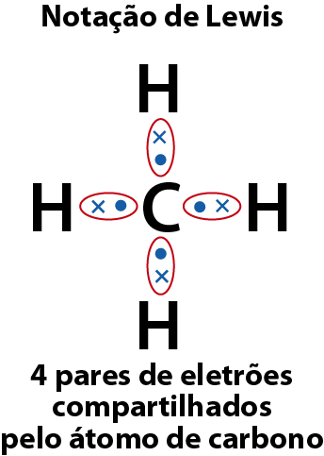
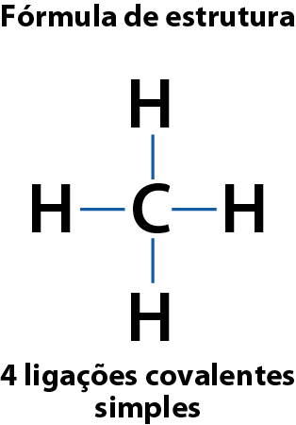
Compostos de carbono
Exemplos:
• Metano, CH₄
M29

Slide 4
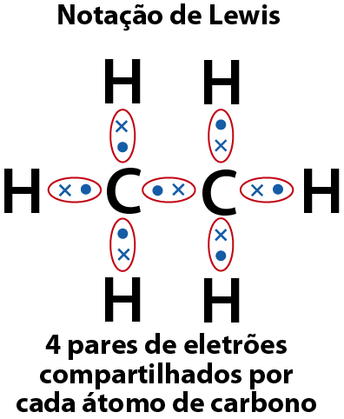
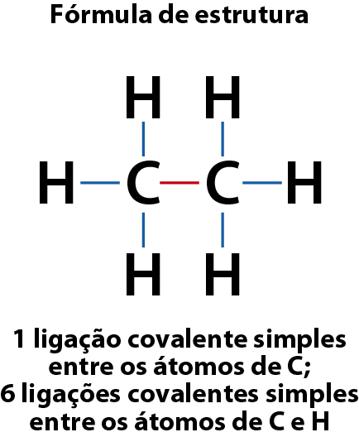
Compostos de carbono
Exemplos:
• Etano, C₂H₄
M29

Slide 5
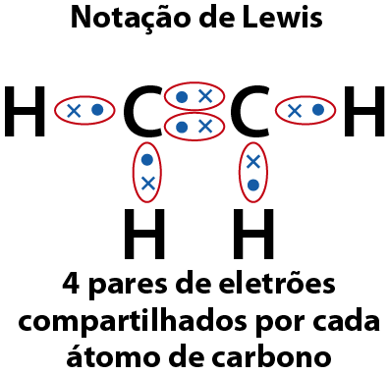
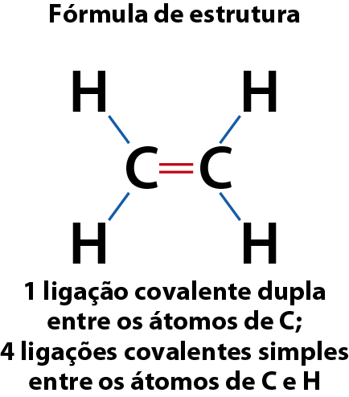
Compostos de carbono
Exemplos:
• Eteno, C₂H₄
M29

Slide 6
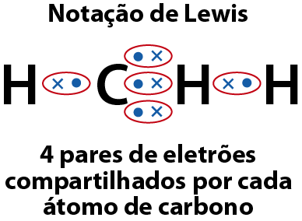
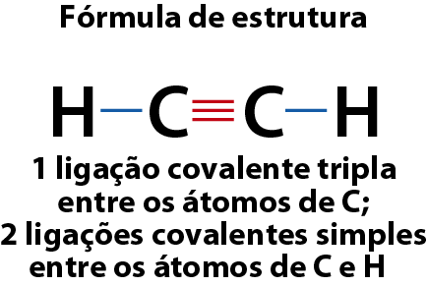
Compostos de carbono
Exemplos:
• Etino, C₂H₂
M29

Slide 7
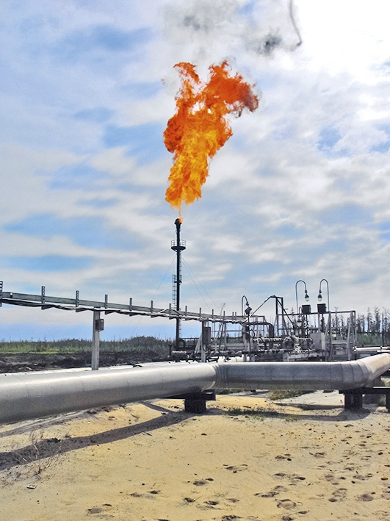
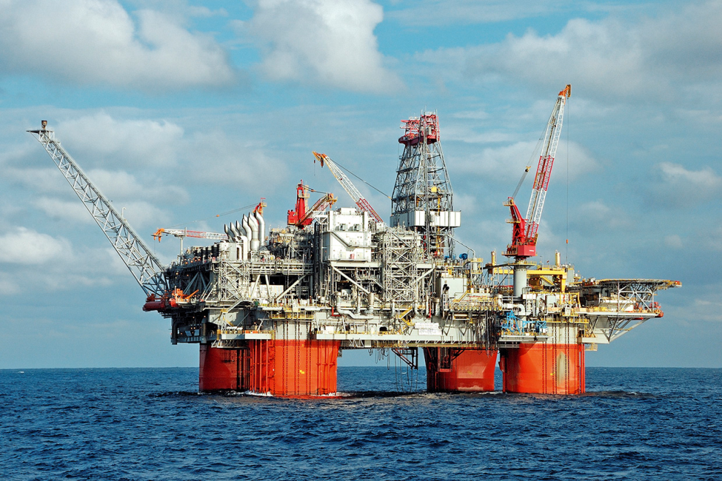
Hidrocarbonetos
Os hidrocarbonetos são compostos de carbono constituídos unicamente pelos elementos carbono e hidrogénio.
Nestes compostos, os átomos de carbono estabelecem ligações covalentes entre si e com átomos de hidrogénio, podendo as suas moléculas atingir grandes dimensões.
O petróleo e o gás natural são fontes
naturais de hidrocarbonetos.
M29

Slide 8
Hidrocarbonetos
Os hidrocarbonetos são compostos de carbono constituídos unicamente pelos elementos carbono e hidrogénio.
• Atendendo às ligações que se estabelecem entre os átomos de carbono, os hidrocarbonetos podem ser classificados em saturados e insaturados.
• Nos hidrocarbonetos saturados, as ligações entre os átomos de carbono são todas ligações covalentes simples. Estes hidrocarbonetos são conhecidos por alcanos.
• O nome dos alcanos termina sempre em –ano.
M29

Slide 9
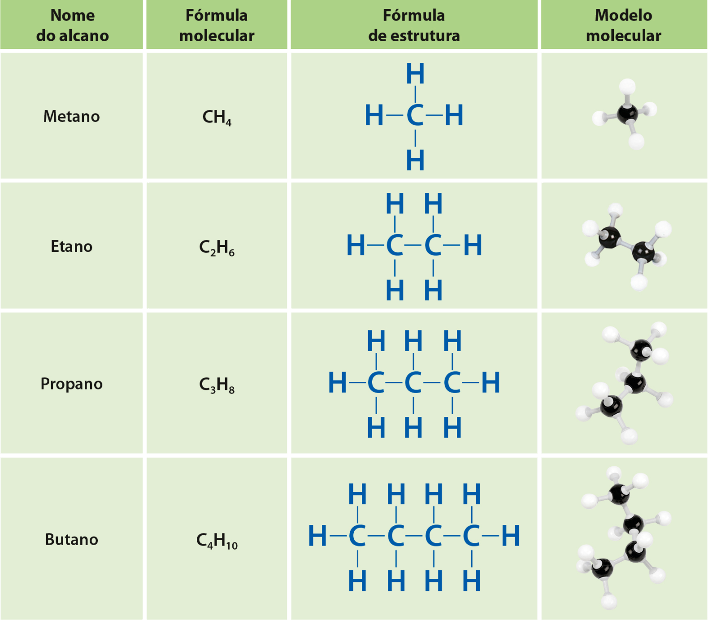
Exemplos de alcanos
M29

Slide 10
Hidrocarbonetos
Os hidrocarbonetos saturados ou alcanos são muito utilizados como combustíveis em processos industriais, no aquecimento doméstico e em fogões de cozinha.
Por combustão completa destes hidrocarbonetos, forma-se dióxido de
carbono e vapor de água, libertando-se grande quantidade de energia.
Por exemplo:
• Combustão do metano, CH₄
CH₄(g) + 2 O₂(g) --> CO₂(g) + 2 H₂O(g)
• Combustão do butano, C₄H₁₀
2 C₄H₁₀(g) + 13 O₂(g) --> 8 CO₂(g) + 10 H₂O(g)
M29

Slide 11
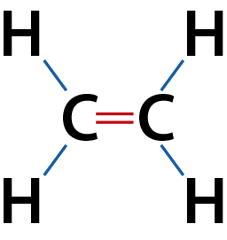
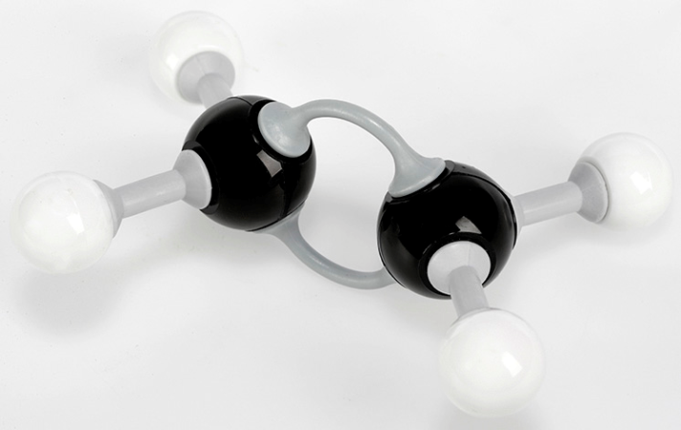
Alcenos
Os alcenos são hidrocarbonetos insaturados de cadeia aberta, que apresentam uma ligação covalente dupla entre os átomos de carbono.
• O nome dos alcenos termina sempre em -eno.
• O alceno mais simples é o eteno, C₂H₄ , também conhecido por etileno.
M29

Slide 12
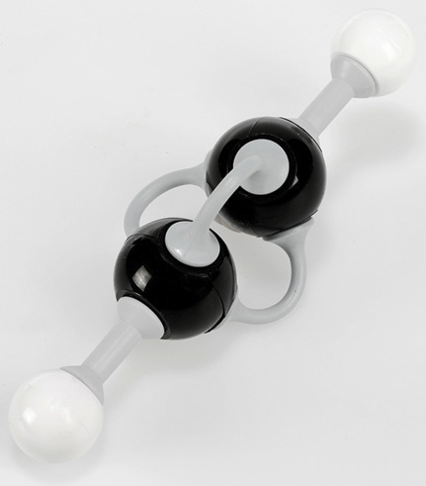

Alcinos
Os alcinos são hidrocarbonetos insaturados de cadeia aberta, que apresentam uma ligação covalente tripla entre os átomos de carbono.
• O nome dos alcinos termina sempre em -ino.
• O alcino mais simples é o etino, C₂H₂ , também conhecido por acetileno.
M29

Slide 13
Síntese de conteúdos
• O carbono é um elemento químico que entra na composição de todos os seres vivos.
• Nos seres vivos, existe uma grande variedade de substâncias onde o carbono estabelece ligações covalentes com átomos de elementos como o hidrogénio, o oxigénio e o nitrogénio.
• A existência de um número tão elevado de compostos de carbono tem a ver com o facto de os átomos deste elemento partilharem quatro pares de eletrões com outros átomos, estando todos estes pares de eletrões envolvidos nas ligações.
M29

Slide 14
Síntese de conteúdos
• Os hidrocarbonetos são compostos de carbono constituídos unicamente pelos elementos carbono e hidrogénio.
• Os hidrocarbonetos saturados são aqueles em que as ligações entre os átomos de carbono são todas ligações covalentes simples.
• Os hidrocarbonetos insaturados são hidrocarbonetos em que há ligações covalentes duplas e/ou triplas entre os átomos de carbono.
• Os alcenos são hidrocarbonetos insaturados de cadeia aberta que
apresentam uma ligação covalente dupla entre carbonos.
• Os alcinos são hidrocarbonetos insaturados de cadeia aberta que
apresentam uma ligação covalente tripla entre carbonos.
M29

